Slide 1


ΔΙΑΤΡΟΦΙΚΗ ΣΥΜΒΟΥΛΕΥΤΙΚΗ ΕΔΔ4042
ΤΜΗΜΑ ΕΠΙΣΤΗΜΗΣ ΔΙΑΤΡΟΦΗΣ ΚΑΙ ΔΙΑΙΤΟΛΟΓΙΑΣ
ΠΑΡΑΓΟΝΤΕΣ ΠΟΥ ΕΠΗΡΕΑΖΟΥΝ ΤΗΝ ΤΡΟΦΙΚΗ ΕΠΙΛΟΓΗ
Δρ. Ευαγγελία Φάππα
Διαιτολόγος - Διατροφολόγος

Slide 2
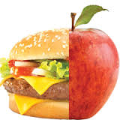
Τροφική επιλογή

Slide 3
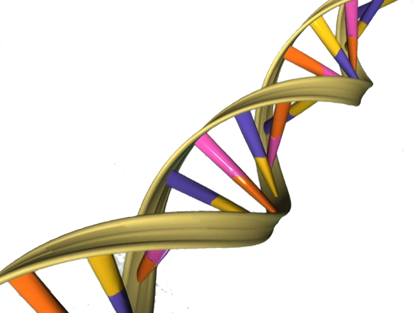

Διαμόρφωση
Οι διαιτητικές προτιμήσεις & επιλογές του ανθρώπου αποτελούν το τελικό αποτέλεσμα της αλληλεπίδρασης:
ΓΟΝΙΔΙΑ
ΠΕΡΙΒΑΛΛΟΝ

Slide 4
Διεπιστημονικό πλαίσιο DONE (Determinants Of Nutrition & Eating behavior framework)
Claudia Symmank, et al. Appetite 2017

Slide 5

Διεπιστημονικό πλαίσιο DONE (Determinants Of Nutrition & Eating behavior framework)
Claudia Symmank, et al. Appetite 2017

Slide 6

Α. ΑΤΟΜΙΚΟΙ ΠΑΡΑΓΟΝΤΕΣ
Α.1. ΒΙΟΛΟΓΙΚΟΙ
Α.2. ΔΗΜΟΓΡΑΦΙΚΟΙ
Α.3. ΨΥΧΟΛΟΓΙΚΟΙ
Α.4. ΠΕΡΙΠΤΩΣΙΟΛΟΓΙΚΟΙ

Slide 7
Α. ΑΤΟΜΙΚΟΙ ΠΑΡΑΓΟΝΤΕΣ
Α.1. ΒΙΟΛΟΓΙΚΟΙ
Α.2. ΔΗΜΟΓΡΑΦΙΚΟΙ
Α.3. ΨΥΧΟΛΟΓΙΚΟΙ
Α.4. ΠΕΡΙΠΤΩΣΙΟΛΟΓΙΚΟΙ

Slide 8
Α.4. Περιπτωσιολογικοί
Πείνα (στέρηση τροφής)
Σχετικές με την υγεία συμπεριφορές (τηλεθέαση, κατανάλωση αλκοόλ, κάπνισμα, άσκηση)
Χρονικοί & περιπτωσιολογικοί περιορισμοί

Slide 9

Διεπιστημονικό πλαίσιο DONE (Determinants Of Nutrition & Eating behavior framework)
Claudia Symmank, et al. Appetite 2017

Slide 10
Διαπροσωπικοί παράγοντες
Κοινωνικοι παραγοντες
Πολιτισμικοι παραγοντες
Κοινωνική επιρροή
Κοινωνικές συμπεριφορές
Κοινωνικές πεποιθήσεις

Slide 11

Διαπροσωπικοί παράγοντες
Κοινωνικοι – κοινωνικη επιρροη
Οικογένεια (γονείς, παππούδες, γιαγιάδες)
Φίλοι
Σύντροφοι
Κοινωνικές νόρμες (γιορτή = γλυκό)

Slide 12
Διεπιστημονικό πλαίσιο DONE (Determinants Of Nutrition & Eating behavior framework)
Claudia Symmank, et al. Appetite 2017

Slide 13
Περιβαλλοντικοί παράγοντες
ΠΡΟΙΟΝ
ΜΙΚΡΟ
ΜΕΣΟ/ ΜΑΚΡΟ

Slide 14
Προϊόν
Εγγενή χαρακτηριστικά προϊόντος (γεύση, υφή)
Εξωγενή χαρακτηριστικά προϊόντος (όψη, τιμή)
Είδος τροφίμου

Slide 15
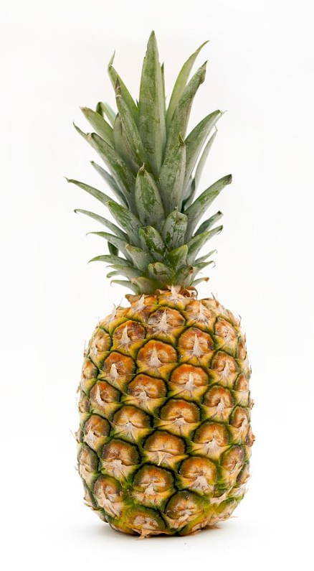


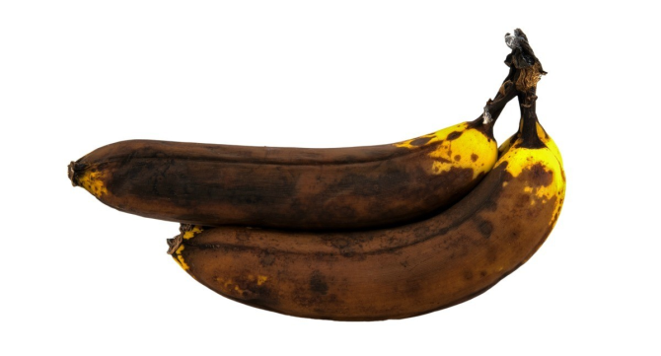
Προϊόν
Εγγενή χαρακτηριστικά προϊόντος (γεύση, υφή)
Εξωγενή χαρακτηριστικά προϊόντος (όψη, τιμή)
Είδος τροφίμου

Slide 16
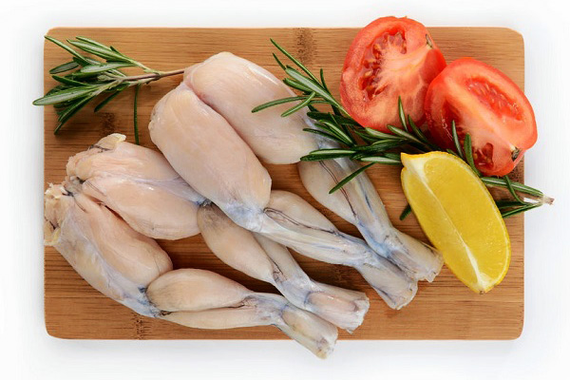

Περιβαλλοντικοί παράγοντες
Προϊόν
Εγγενή χαρακτηριστικά προϊόντος (γεύση, υφή)
Εξωγενή χαρακτηριστικά προϊόντος (όψη, τιμή)
Είδος τροφίμου

Slide 17
Μικρο περιβάλλον
Μέγεθος μερίδας
Διαθεσιμότητα & προσβασιμότητα τροφίμου στο σπίτι
Περιβάλλον όπου γίνεται το τρώγειν

Slide 18
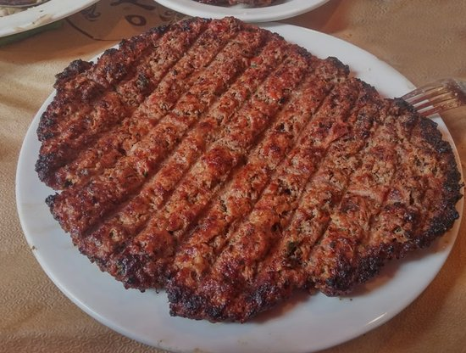
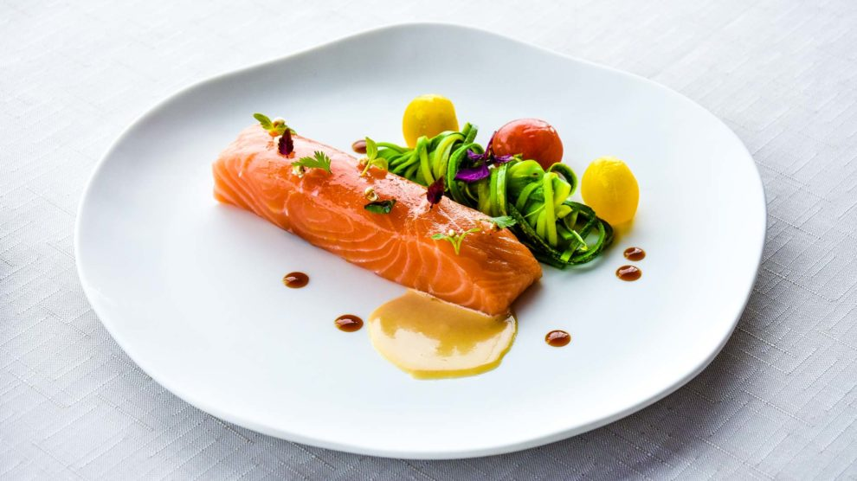
Μικρο περιβάλλον
Μέγεθος μερίδας
Διαθεσιμότητα & προσβασιμότητα τροφίμου στο σπίτι
Περιβάλλον όπου γίνεται το τρώγειν

Slide 19
Μικρο περιβάλλον
Πώς το μέγεθος μερίδας επηρεάζει την πρόσληψη τροφής;
Μέγεθος μερίδας
Διαθεσιμότητα & προσβασιμότητα τροφίμου στο σπίτι
Περιβάλλον όπου γίνεται το τρώγειν

Slide 20


Μικρο περιβάλλον
Μέγεθος μερίδας
Διαθεσιμότητα & προσβασιμότητα τροφίμου στο σπίτι
Περιβάλλον όπου γίνεται το τρώγειν
vs

Slide 21
Μικρο περιβάλλον
Σε ποια/ ποιες περιόδους τροποποιείται η διαθεσιμότητα τροφίμων στο ελληνικό νοικοκυριό; Πώς & γιατί;
Μέγεθος μερίδας
Διαθεσιμότητα & προσβασιμότητα τροφίμου στο σπίτι
Περιβάλλον όπου γίνεται το τρώγειν
vs

Slide 22

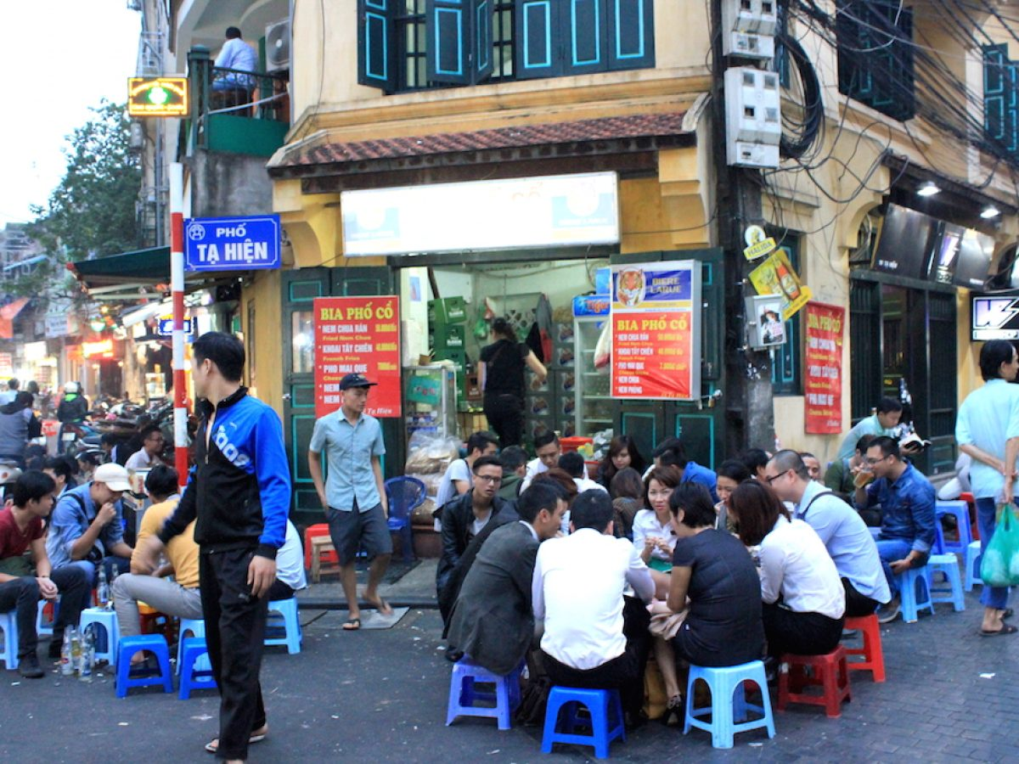
Μικρο περιβάλλον
Μέγεθος μερίδας
Διαθεσιμότητα & προσβασιμότητα τροφίμου στο σπίτι
Περιβάλλον όπου γίνεται το τρώγειν
Ανόι, Βιτενάμ

Slide 23
Μέσο/ Μάκρο περιβάλλον
Φυσικές συνθήκες
Χαρακτηριστικά του τόπου διαμονής
Διαθεσιμότητα & προσβασιμότητα τροφίμου στο περιβάλλον
Έκθεση σε προώθηση τροφίμων
Τιμές αγοράς
Κοινωνικές πρωτοβουλίες (ΜΚΟ)

Slide 24
Μέσο/ μάκρο περιβάλλον
Φυσικές συνθήκες
θερμοκρασια
Εποχες
Σούπα το καλοκαίρι;
Καυτερά τρόφιμα στις ζεστές θερμοκρασίες (Ινδία)
Κατανάλωση καρπουζιού/ παγωτού το χειμώνα;
Μπύρα
Φρούτα

Slide 25
Περιβαλλοντικοί παράγοντες
Μέσο/ Μάκρο
Χαρακτηριστικά του τόπου διαμονής (π.χ. μέγεθος κοινωνίας)
Διαθεσιμότητα & προσβασιμότητα τροφίμου στο περιβάλλον (κοντά σουπερμάρκετ, μανάβικο, θάλασσα)

Slide 26
Διεπιστημονικό πλαίσιο DONE (Determinants Of Nutrition & Eating behavior framework)
Claudia Symmank, et al. Appetite 2017

Slide 27
Πολιτικές
Κυβέρνηση
Βιομηχανία
Κυβερνητικοί κανονισμοί (π.χ. για την προώθηση των τροφίμων)
Καμπάνιες
Ευρύτερες κυβερνητικές πολιτικές (φορολόγηση τροφίμων)
Κανονισμοί βιομηχανίας
Επιρροή βιομηχανίας

Slide 28
Ηνωμένο Βασίλειο: Περιορισμοί στην Προώθηση Ανθυγιεινών Τροφίμων προς Παιδιά
2007 – Πρώτοι τηλεοπτικοί περιορισμοί
Η ρυθμιστική αρχή Ofcom επέβαλε περιορισμούς στη διαφήμιση τροφίμων υψηλών σε λίπος, ζάχαρη και αλάτι (HFSS) σε παιδικά τηλεοπτικά προγράμματα.
Απαγορεύτηκε η διαφήμιση τέτοιων προϊόντων σε προγράμματα που απευθύνονται σε παιδιά κάτω των 16 ετών.
2022–2025 – Νέοι αυστηρότεροι περιορισμοί
Νομοθετήθηκαν επιπλέον μέτρα:
Απαγόρευση τηλεοπτικών διαφημίσεων HFSS πριν τις 21:00.
Απαγόρευση online διαφήμισης HFSS προϊόντων προς παιδιά.
Περιορισμοί στις προωθητικές ενέργειες στα supermarkets (π.χ. multi-buy offers και τοποθέτηση σε ταμεία).

Slide 29
Πολιτικές
Κυβέρνηση
Βιομηχανία
Κυβερνητικοί κανονισμοί (π.χ. για την προώθηση των τροφίμων)
Καμπάνιες
Ευρύτερες κυβερνητικές πολιτικές (φορολόγηση τροφίμων)
Κανονισμοί βιομηχανίας
Επιρροή βιομηχανίας

Slide 30
Φορολογικές Πολιτικές Τροφίμων για Υγιεινότερη Διατροφή (WHO)
Γιατί χρησιμοποιούνται φόροι στα τρόφιμα
Οι φόροι μπορούν να αλλάξουν τις τιμές τροφίμων και να επηρεάσουν τις επιλογές των καταναλωτών.
Στόχος είναι η μείωση κατανάλωσης ανθυγιεινών προϊόντων (υψηλά σε ζάχαρη, αλάτι και κορεσμένα λιπαρά).
Παράλληλα μπορούν να ενθαρρύνουν τη βιομηχανία να αναδιαμορφώσει προϊόντα με λιγότερο επιβλαβή συστατικά.
Πώς λειτουργούν οι φόροι τροφίμων
Αύξηση τιμής → μείωση ζήτησης για λιγότερο υγιεινά τρόφιμα.
Κίνητρο για μετατόπιση κατανάλωσης σε πιο υγιεινές επιλογές.
Δημιουργία δημόσιων εσόδων που μπορούν να χρηματοδοτήσουν πολιτικές δημόσιας υγείας.
World Health Organization Regional Office for Europe. Food taxes for a healthy diet: time for action. Copenhagen: WHO Regional Office for Europe; 2025.

Slide 31
Φορολογικές Πολιτικές Τροφίμων για Υγιεινότερη Διατροφή (WHO)
Τύποι φορολογικών πολιτικών
Ειδικοί φόροι (excise taxes) σε συγκεκριμένα τρόφιμα ή ποτά.
ΦΠΑ ή φόροι κατανάλωσης διαφοροποιημένοι ανά κατηγορία τροφίμων.
Δασμοί ή άλλοι φόροι που επηρεάζουν την τελική τιμή.
Παραδείγματα εφαρμογής
Φόροι σε ροφήματα με προστιθέμενη ζάχαρη (SSB taxes).
Εθνικές πολιτικές σε χώρες όπως Μεξικό, Ουγγαρία και Κολομβία.
Έως το 2022, πάνω από 100 χώρες είχαν υιοθετήσει φόρους σε ζαχαρούχα ποτά για λόγους δημόσιας υγείας.
Συνολικός στόχος
Βελτίωση της ποιότητας της διατροφής του πληθυσμού.
Μείωση παχυσαρκίας και μη μεταδοτικών νοσημάτων που σχετίζονται με τη διατροφή.
World Health Organization Regional Office for Europe. Food taxes for a healthy diet: time for action. Copenhagen: WHO Regional Office for Europe; 2025.

Slide 32
Φορολόγηση τροφίμων (υπέρ)
Μείωση κατανάλωσης ανθυγιεινών προϊόντων (π.χ. ζαχαρούχα ποτά, τρόφιμα με υψηλή ζάχαρη ή αλάτι).
Κίνητρο για αναδιαμόρφωση προϊόντων από τη βιομηχανία (λιγότερη ζάχαρη, λιπαρά, αλάτι).
Βελτίωση δημόσιας υγείας και πιθανή μείωση παχυσαρκίας και μη μεταδοτικών νοσημάτων.
Δημιουργία δημόσιων εσόδων που μπορούν να επενδυθούν σε προγράμματα πρόληψης και διατροφικής εκπαίδευσης.
Οικονομικό κίνητρο για πιο υγιεινές επιλογές τροφίμων.
World Health Organization Regional Office for Europe. Food taxes for a healthy diet: time for action. Copenhagen: WHO Regional Office for Europe; 2025.

Slide 33
Φορολόγηση τροφίμων (κατά)
Επιβάρυνση των νοικοκυριών χαμηλού εισοδήματος (οι φόροι τροφίμων μπορεί να είναι αναλογικά πιο βαρείς).
Περιορισμένη αποτελεσματικότητα αν οι καταναλωτές στραφούν σε άλλα ανθυγιεινά προϊόντα.
Αντιδράσεις από τη βιομηχανία τροφίμων και ποτών και πιθανές επιπτώσεις στην αγορά.
Δυσκολίες στον σχεδιασμό και την εφαρμογή (προσδιορισμός ποια τρόφιμα φορολογούνται και πώς).
Κίνδυνος πολιτικής μη αποδοχής ή χαμηλής κοινωνικής αποδοχής.
World Health Organization Regional Office for Europe. Food taxes for a healthy diet: time for action. Copenhagen: WHO Regional Office for Europe; 2025.

Slide 34


Κυβερνητικές πολιτικές
Διεθνεισ καμπανιεσ

Slide 35


Κυβερνητικές πολιτικές
Καμπaνιες - Ελλaδα

Slide 36
Βιβλιογραφία Διάλεξης (Ι)
The scope of health behavior and health education (2008). In: Health behavior and health education. Theory, research and practice. Glanz K, Rimer KB, Viswanath K (Editors). 4th ed.
Γιαννακούλια Μ & Φάππα Ε. Διατροφική Συμβουλευτική & Συμπεριφορά (2015). www.kallipos.gr
Wardle J, Carnell S, Haworth CM et al. (2008) Evidence for a strong genetic influence on childhood adiposity despite the force of the obesogenic environment. Am J Clin Nutr 87, 398–404.
Locke AE, Kahali B, Berndt SI et al. (2015) Genetic studies of body mass index yield new insights for obesity biology. Nature 518, 197–206.
Claudia Symmank, Robert Mai, Stefan Hoffmann, et al (2017). Predictors of food decision making: A systematic interdisciplinary mapping (SIM) review. Appetite (110): 25 – 35.
Gareth Leng, Roger A. H. Adan, Michele Belot et al. Conference on ‘New technology in nutrition research and practice’ Symposium 3: Novel strategies for behaviour changes The determinants of food choice. Proceedings of the Nutrition Society (2017), 76, 316–327

Slide 37
Βιβλιογραφία Διάλεξης (ΙΙ)
Hassan S Dashti, Frank AJL Scheer, Paul F Jacques, Stefania Lamon-Fava, and José M Ordovás. Short Sleep Duration and Dietary Intake: Epidemiologic Evidence, Mechanisms, and Health Implications. Adv Nutr 2015;6:648–59.
Fappa E, Yannakoulia M. The type of disease affects dietary adherence. Ann Nutr Metab 2013. 63;suppl(1):1104. IUNS 20th International Congress of Nutrition, Granada, Spain, 2013.
Netalie Shloim, Lisa R. Edelson, Nathalie Martin and Marion M. Hetherington. Parenting Styles, Feeding Styles, Feeding Practices, and Weight Status in 4–12 Year-Old Children: A Systematic Review of the Literature. Frontiers of Psychology 2015;6.

Slide 38
Ευχαριστώ για την προσοχή σας!

